Slide 1

Eclipse

Slide 2
Eclipse - Source
Comment: Crt + Shift + C
Formázás: Crt + I, Crt + Shift + F
(Feladat: Elkészíteni a saját profilunkat )
Nem használt importok törlése: Crt + Shift + O
Clean up
(Feladat: Elkészíteni a saját profilunkat )

Slide 3
Eclipse - source 2
Override/Implement Methods
Generate Getter and Setter
Generate Delegate Methods
Generate hashCode() and equals()
Generate toString()
Generate Constructor using Fields
Add Constructor from Superclass

Slide 4
Eclipse - Refactor
Átnevezés:
Fájl: F2, Alt+ Shift + R
Egyéb Alt+ Shift + R, csak a fájlban Crt + 2 + R
Metódus szignatúra megváltoztatás: Crt + Shift + C
Kiemelés: Crt+ 1
Metódusba: Alt+ Shift + M
Lokális változóba: Alt+ Shift + L
Inline változóba:Alt+ Shift + I
Konstansba

Slide 5
Eclipse – Refactor 2
Konvertálás, Crt + 1:
lokális változót mezővé
névtelen osztályt belső osztállyá
Mindegyikkel óvatosan kell bánni! Általában van előnézet, de visszavonni nem lehet mindegyiket.

Slide 6
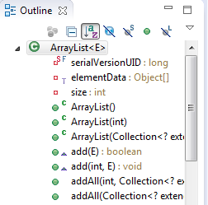
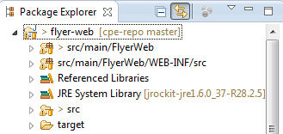
Eclipse - Navigate
Package Explorer
Outline, Quick : Crt + O

Slide 7
Eclipse – Navigate 2
Típus megnyitása : Crt + Shift + T
Forrás megnyitása: Crt + Shift + R
Crt + left click
Deklaráció megnyitása
Deklarált típus megnyitása
Implementáció megnyitása
Super Implementáció megnyitása
Visszatérési típus megnyitása

Slide 8
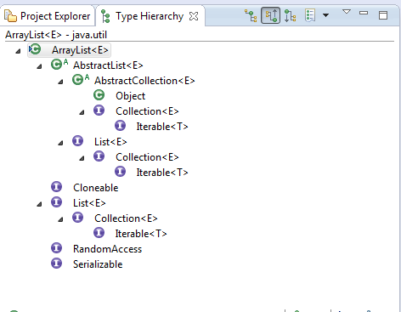
Eclipse – Navigate 3
Típus hierarchia: F4, Quick : Crt + T

Slide 9
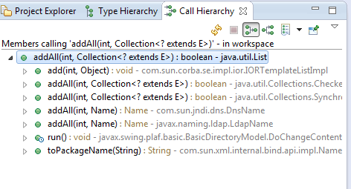
Eclipse – Navigate 4
Hívási hierarchia: Crt + Alt+ H

